Slide 1


СЕМІНАР 3
Культура та мистецтво доби Просвітництва. Рококо.

Slide 2






Просвітництво
2 пол XVII століття- 1 пол. XVIII століття
Французька революція
Франція,1789
Славна революція
Англія,1688

Slide 3

Художні напрями XVII століття
Мистецтво наблизилося до науки, соціально-філософської думки. У мистецтві епохи Просвітництва простежується прагнення до раціоналізму, простоти та природності. Художники ставали менш залежними від релігійних тем та символіки, і акцентували увагу на раціональних темах та портретах.
ЗБЕРЕГЛИСЯ | НОВІ
Класицизм Бароко | Романтизм Рококо

Slide 4
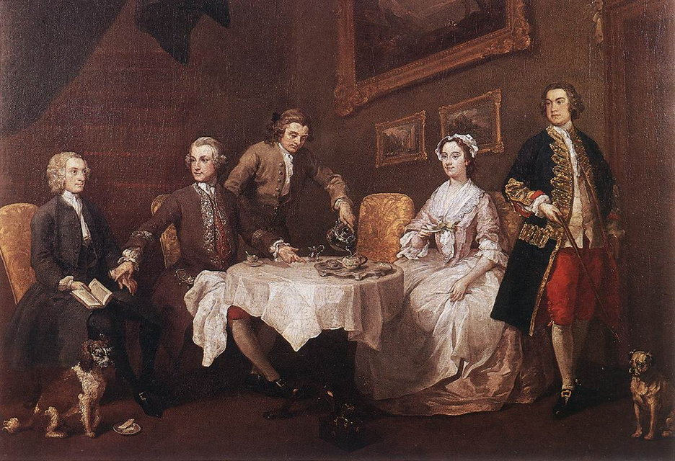
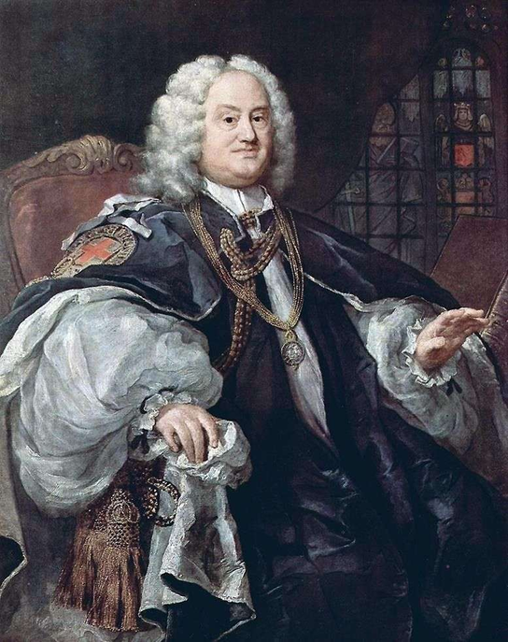
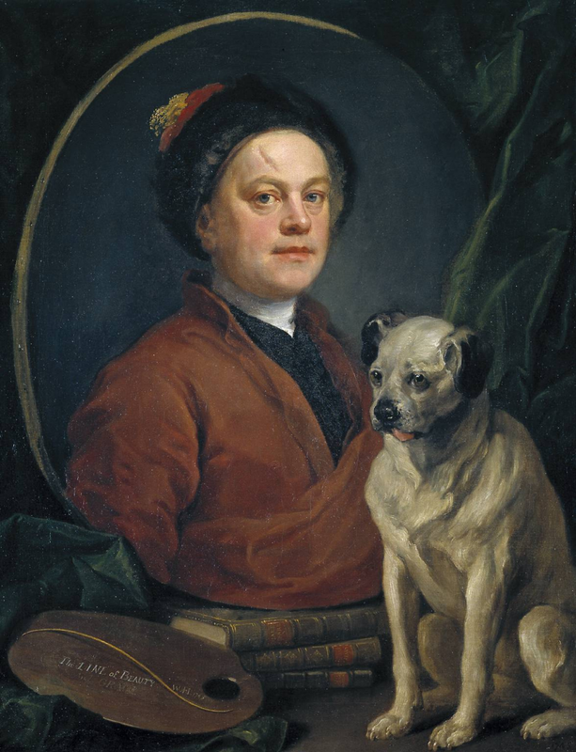

Англійська школа просвітництва
з ім'ям Уільяма Хогарта (1697—1764)
Висміювання соціальних проблем, моральних порушень, корупції, безкультур'я та інших негативних явищ суспільства тогочасної Англії
Відомі роботи Хогарта
Родина Строуд
Єпископ Хоудлі
Автопортрет з собакою

Slide 5
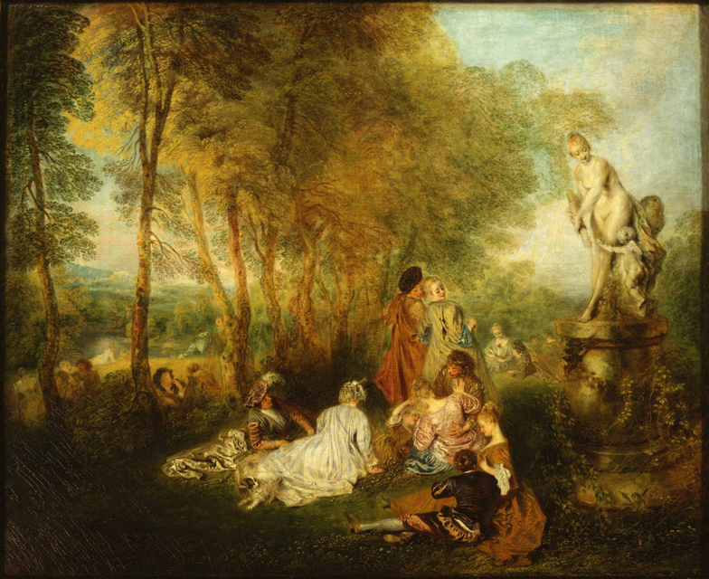
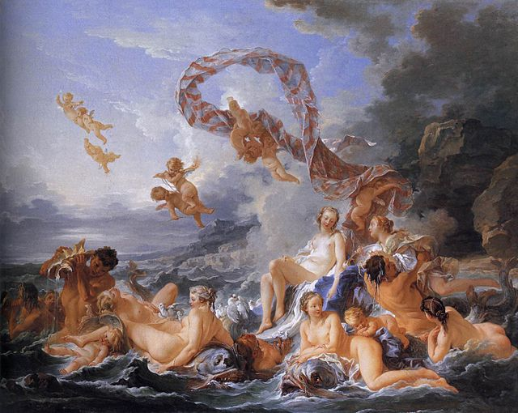
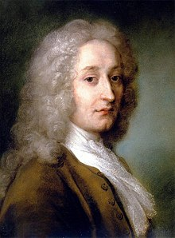
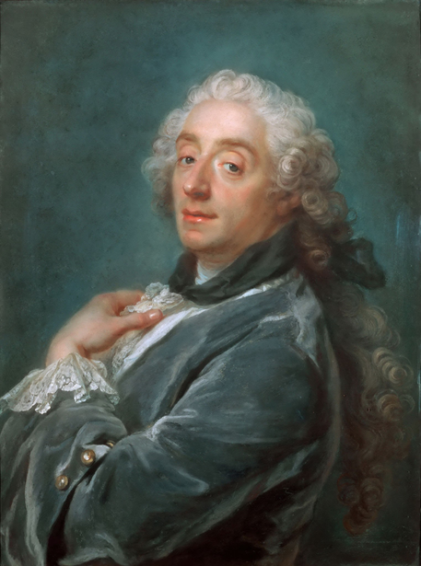
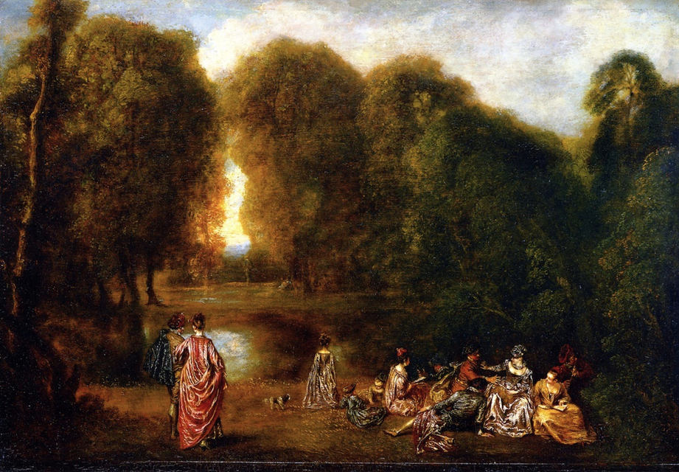
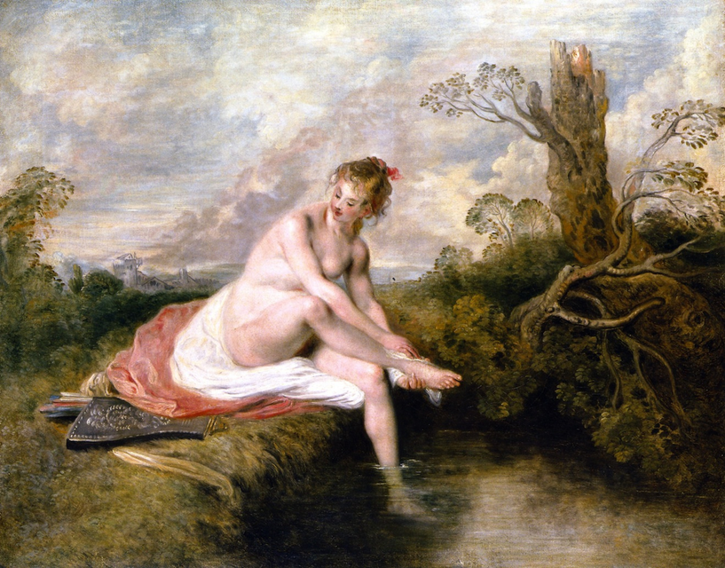
Тенденції просвітництва у Франції
У французькому рококо видатними митцями були Жан-Антуан Ватто та Франсуа Буше.
Жан-Антуан Ватто
Франсуа Буше

Slide 6
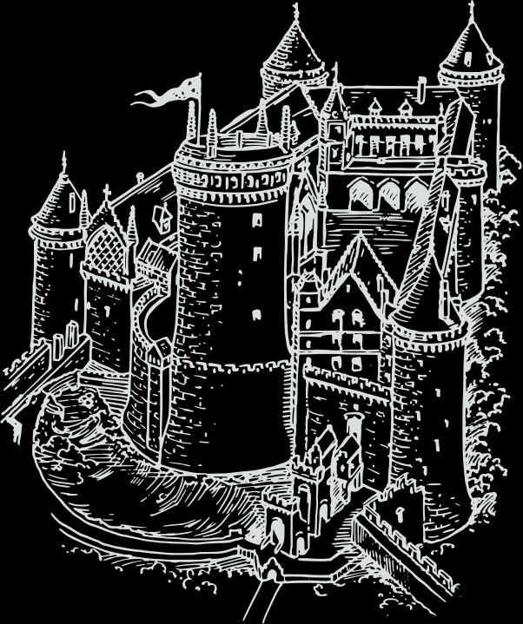
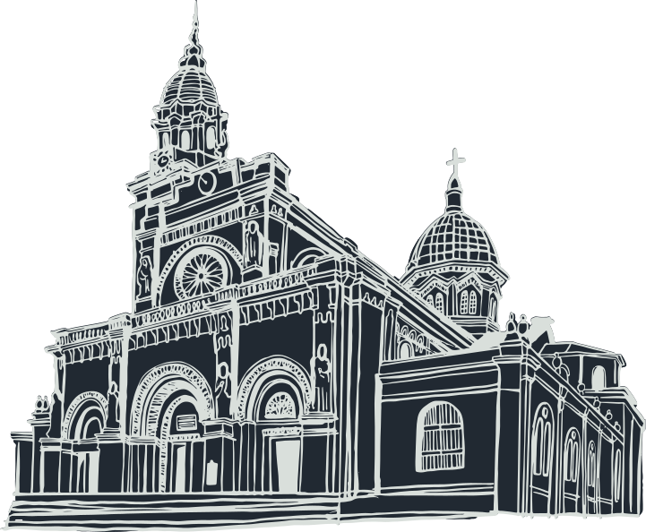

Рококо
— як останній етап розвитку стилю бароко
Споруди: замки, палаци, церкви
Ліпний декор та величезна кількість деталей
Позолота, шовкові шпалери та криштальні люстри
Малі форми живопису, скульптури
Початково, у 18 ст., термін вживали іронічно й він мав негативну конотацію. Стилістика рококо характерна для Франції 1715–1780, звідки вона як мода поширилася у 1730-х на землі Німеччини, Польщу, Чехію і Словаччину, Угорщину та Україну

Slide 7
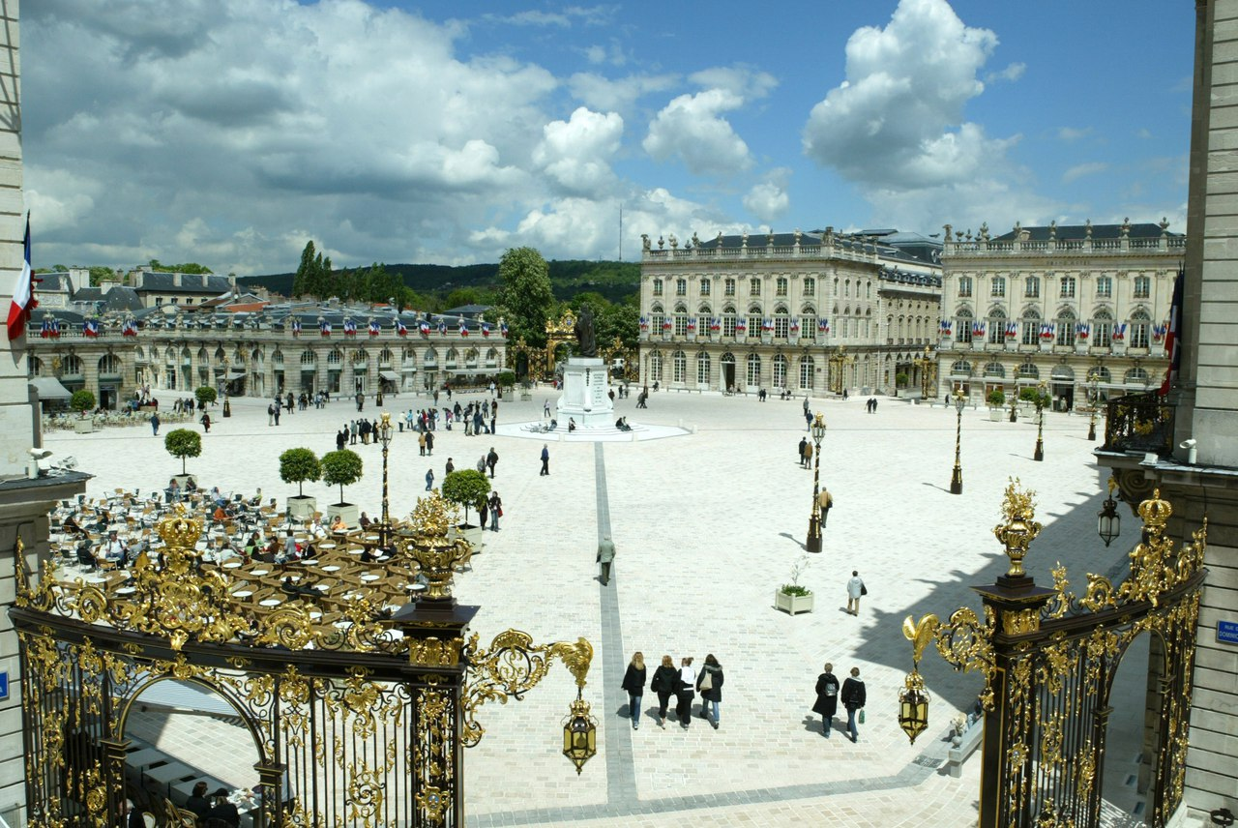
Приклади рококо в архітектурі
Площа Станіслава в Нансі
Збудована в XVIII столітті за часів рококо під керівництвом архітектора Еммануеля Герема. Площа відома своєю розкішною архітектурою, яка включає палац Карл II, собор Нотр-Дам, та інші історичні будівлі

Slide 8
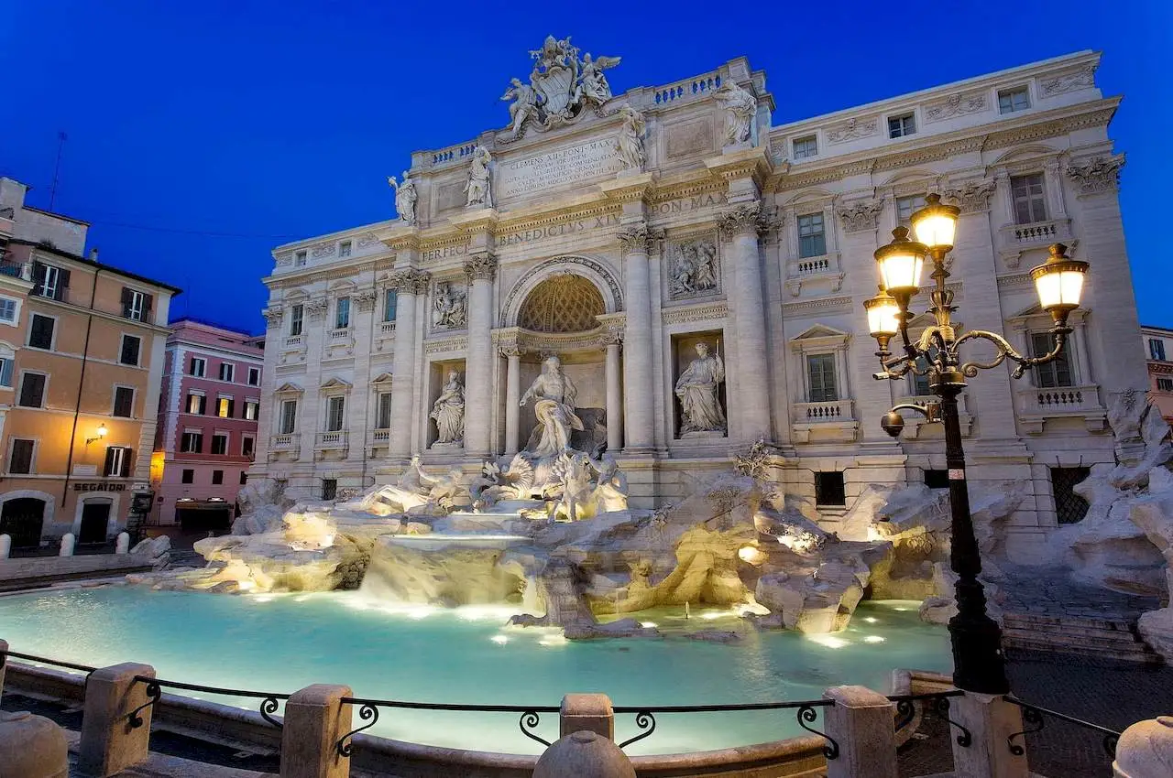
Приклади рококо в архітектурі
Фонтан Треві
Найбільший фонтан у Римі, Італія. Був побудований в період з 1732 по 1762 рік за проектом архітектора Ніколо Сальві.

Slide 9
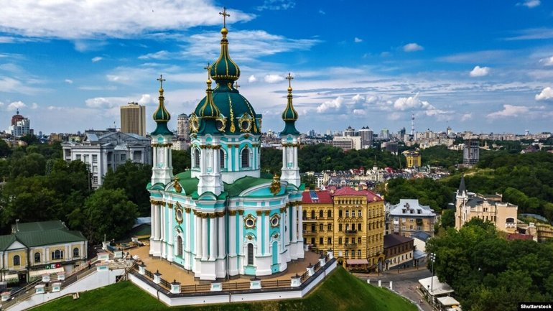
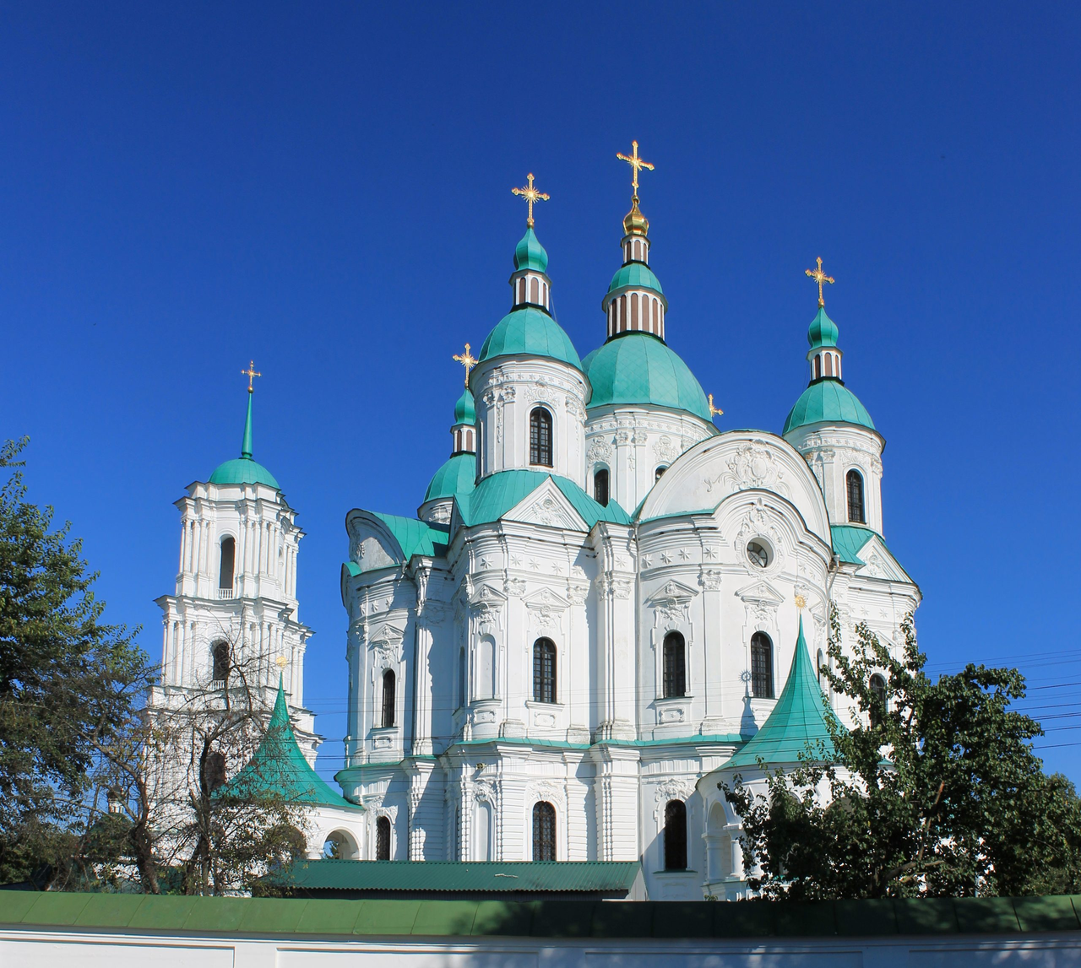
Приклади рококо в архітектурі України
Андріївська церква
Собор Різдва Богородиці та дзвіниця
Побудована у стилі бароко з елементам рококо в 1744-1754 роках за проектом Бартоломео Растреллі. Церква славиться бароковим дизайном та величною дерев'яною іконостасом.
Історична православна церква, розташована в місті Козельці, Україна. Споруджений у стилі українського бароко з елементами класицизму

